Slide 1
ESCUELA SUPERIOR POLITECNICA DEL LITORAL (ESPOL)
FACULTAD DE INGENIERIA EN CIENCIAS DE LA TIERRA
PROYECTO DE TESINA DE GRADO
MATERIALES UTILIZADOS PARA EL DISEÑO DE UNA PLANTA DE
TRATAMIENTO DE AGUAS RESIDUALES INDUSTRIALES.
PREVIO A LA OBTENCION DEL TITULO DE:
INGENIERO CIVIL
Autores:
Daniel Alister Medina Alcoser
Rubén Silva Pérez
Xavier Yepez Zavala
Guayaquil - Ecuador
2010

Slide 2
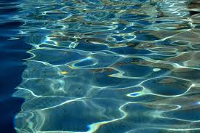
INTRODUCCION.-
¿Qué es el Agua?
Es una sustancia abiótica, la más importante de la Tierra y uno de los más principales constituyentes del medio en que vivimos y de la materia viva.

Slide 3
Importancia del Agua:
Es un elemento mayoritario de todos los seres vivos (78%) indispensable en el desarrollo de la vida y el consumo humano y es un excelente disolvente, es una fuente de energía hidroeléctrica.
Es un medio de transporte (NAVEGACIÓN).
Contiene sales disueltas que es aprovechable para las plantas.
Las caídas de agua y el movimiento del mar son aprovechadas como energía.

Slide 4
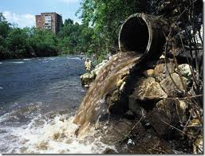
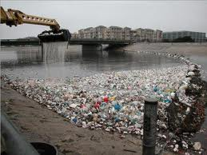
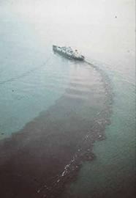
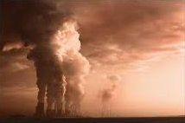
Principales contaminantes del Agua:
Aguas residuales y otros residuos que demandan oxígeno.
Agentes infecciosos.
Nutrientes vegetales.
Productos químicos.
Sedimentos formados por partículas del suelo.
Sustancias radiactivas.
Contaminación cloacal.
Derrames de petróleo

Slide 5
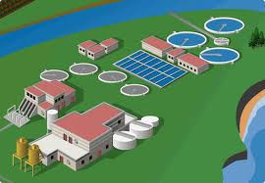
Depuración del Agua:
Depurar el agua significa librarla de cualquier clase de impureza que ésta pueda contener como por ejemplo los contaminantes o microorganismos.

Slide 6
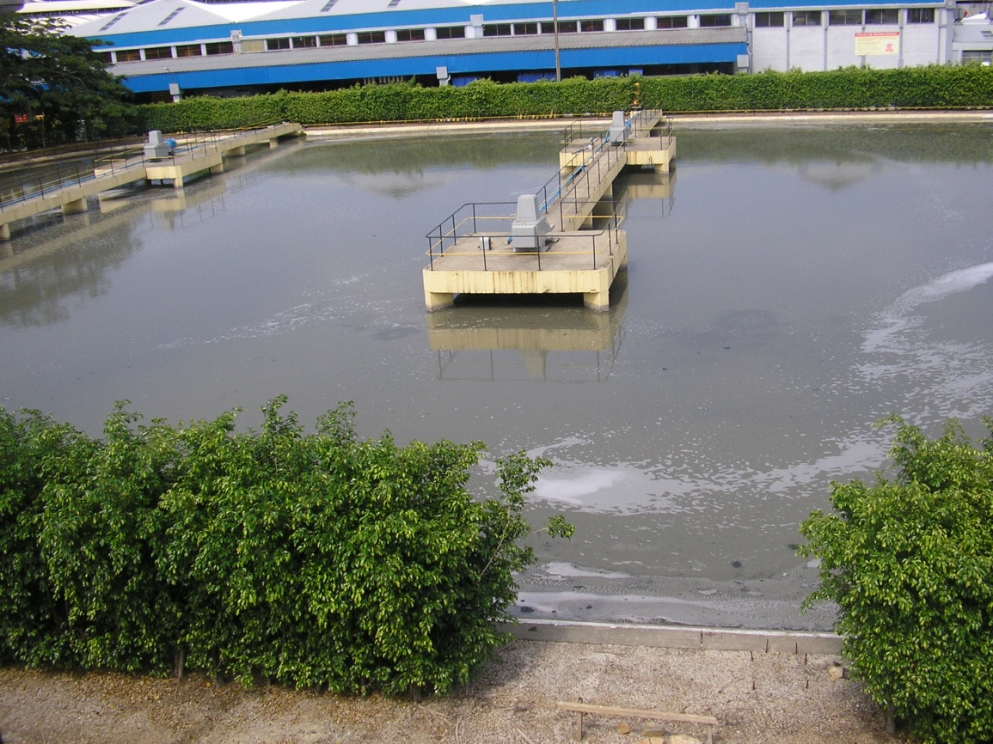
Objetivo:
Presentar el diseño y características técnicas de un sistema de tratamiento complementario al sistema anaeróbico (Laguna de oxidación) en operación, con el fin de cumplir con las normas ambientales exigidas por el Gobierno Seccional.

Slide 7
Descripción del Sistema de Tratamiento Existente
Un caso particular son las lagunas de oxidación o de estabilización que son
estructuras sencillas de tierra, abiertas al sol y el aire, cuando las bacterias
se utilizan para la depuración del agua hay dos clases de conversión;
uno de estos es transferencia anaerobia.

Slide 8
Descripción del Sistema de Tratamiento Existente
Esto significa, que las bacterias que no son dependientes del oxígeno para
convertir los contaminantes del agua.
Las bacterias anaerobias apenas producen el dióxido de carbono y el agua
durante la conversión, sino gas metano. Esto se puede utilizar para mantener
la maquinaria que soporta el proceso de purificación.
Materia Mineral + Exceso de Algas y de Bacterias
Materia Orgánica
Bacterias oxidación
CO₂ + NH4 + H₂O
Algas fotosíntesis
Luz
Solar
Oxigeno Disuelto

Slide 9
Características del Efluente Crudo
PARAMETROS | UNIDAD | AGUA RESIDUAL CRUDA
 |  | Concentración | Carga
Caudal medio | m³ /día | 3.000,0
Caudal medio | m³ /h | 125,0
DQO | mg/l-kg/día | 800,0 | 2.400,0
DBO₅ | mg/l-kg/día | 350,0 | 1050,0
pH | - | 6,0-7,0
SST | mg/l-kg/día | 300,0 | 900,0
Aceites y grasas | mg/l-kg/día | 25,0 | 75,0
Temperatura | ⁰C | 25,0-30,0
N-NH₄+NO₃ +N₂O | mg/l-kg/día | 41,2 | 123,6
P_{T} (en PO₄) | mg/l-kg/día | 34,2 | 102,6
Coliformes totales | NMP/100ml | 5⁶

Slide 10
Características del Efluente Tratado
PARAMETROS | UNIDAD | AGUA TRATADA |  |  | EXIGENCIA*
 |  | Concentración |  | Carga
Caudal medio | m³ /día | 3.000,0 |  |  | -
Caudal medio | m³ /h | 125.0 |  |  | -
DQO | mg/l-kg/día | 250.0 | 750.0 |  | <250
DBO₅ | mg/l-kg/día | 46.0 | 138.0 |  | <50
pH | - | 6,0-8,0 |  |  | 6.0-9.0
SST | mg/l-kg/día | 45.0 | 135.0 |  | <50
Aceites y grasas | mg/l-kg/día | 8.0 | 24.0 |  | <10
Temperatura | ⁰C | 25,0-30,0 |  |  | <40
N-NH₄+NO₃ +N₂O | mg/l-kg/día | 8.0 | 24.0 |  | <10
P_{T} (en PO₄) | mg/l-kg/día | 4.8 | 14.4 |  | <5.0
Coliformes totales | NMP/100ml | 400
* Ley de Prevención y Control de la Contaminación Ambiental. Capítulos VI, VII (Arts. 16, 20)
Contaminación de aguas y suelos

Slide 11
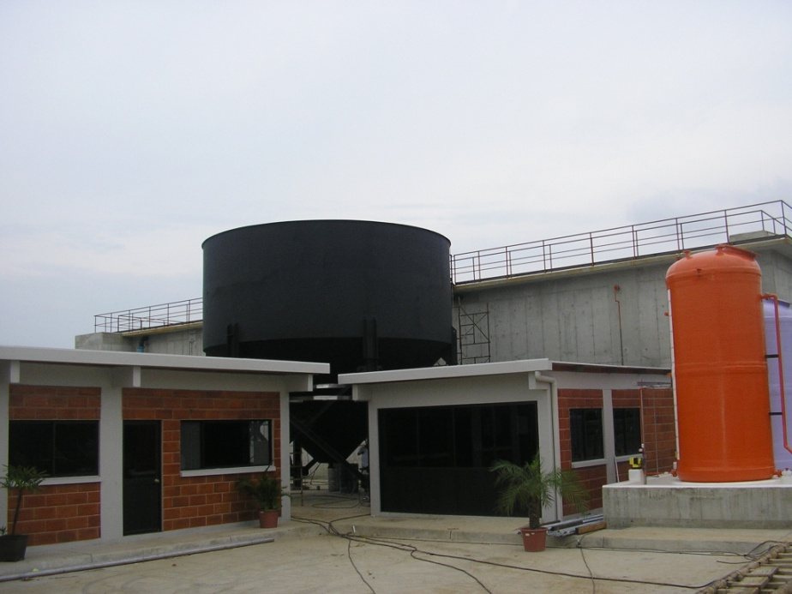
Sistema de tratamiento.- Propuesto
Para el pulimiento final de los efluentes, el cual incluye la eliminación de nutrientes, se ha concluido que el sistema de tratamiento más adecuado es un proceso biológico para la eliminación conjunta de nitrógeno y fosforo basado en un sistema del tipo lodos activados.

Slide 12
Sistema de tratamiento.- Fases
Proceso biológico
Tanque Anóxico.
Tanque de aireación.
Conjunto difusor de aire.
Sopladores.
Decantador secundario, tipo circular con puente barredor.
Desinfección.
Tanque de contacto.
Dosificación de hipoclorito.
Sistema de Espesamiento y Deshidratación de lodos.
Espesador estático de lodos.
Centrifuga - Decanter
Conjuntos complementarios:
Bombas centrifugadas.
Bombas dosificadoras.
Tanques para almacenamiento y preparación de reactivos.
Tablero de control eléctrico
Automatización – panel del PLC.
Instrumentación.
Interconexión hidráulica.
Interconexión eléctrica.

Slide 13
Sistema de tratamiento.- Proceso Biológico
ESTACION DE BOMBEO INICIAL
Se utiliza como pozo de bombeo una caja de H.A., a la salida de laguna, la cual puede operar con rebose como by pass del sistema aerobio. Como el nivel de esta caja se encuentra por debajo de las descargas de la laguna anaerobia siempre se garantiza llenado completo.
TANQUE DE ANOXICO
Cantidad 01
Características técnicas
Función Cámara anóxica – remoción de nitrógeno
Perfil Rectangular abierto.
Localización En el área de la PTAR.
Tipo de construcción Concreto reforzado e impermeabilizado integralmente.
Volumen útil (m³) 251
Dimensiones básicas:
Longitud (m) 10,0
Ancho (m) 4,05
Altura total (m) 6,50
Altura de agua (m) 6,20
Accesorios Complementarios Conexiones de entrada, salida y drenaje

Slide 14
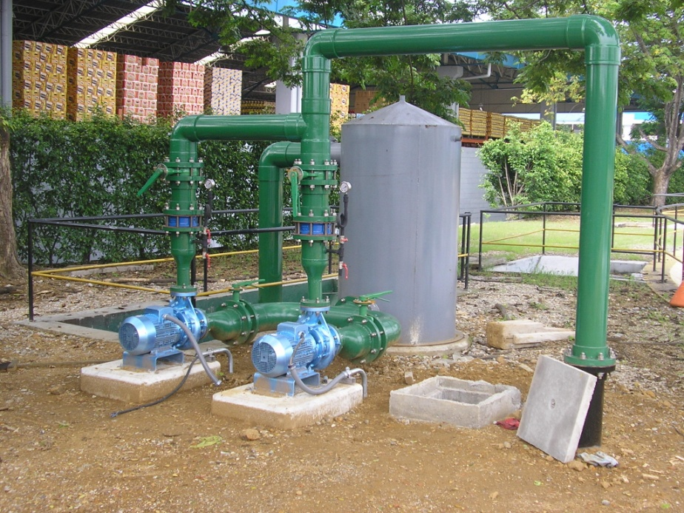
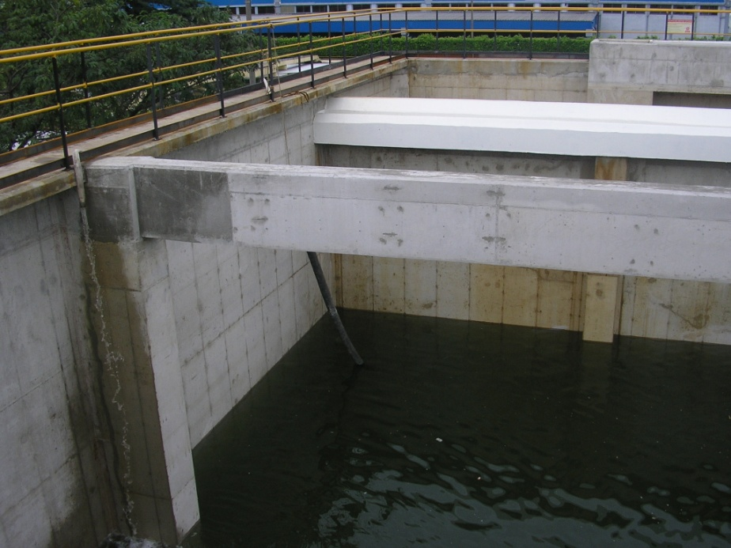
Sistema de tratamiento.- Proceso Biológico
ESTACION DE BOMBEO INICIAL
TANQUE DE ANOXICO

Slide 15
Sistema de tratamiento.- Proceso Biológico
TANQUE DE AIREACION:
Cantidad 01
Características técnicas
Función Efectuar la degradación biológica de la materia orgánica.
Perfil Rectangular abierto.
Localización Anexo al tanque de desnitrificación.
Tipo de construcción Concreto reforzado e impermeabilizado integralmente.
Volumen útil ( m³ ) 1.675,0
Dimensiones básicas:
Longitud (m) 27,9
Ancho (m) 10,0
Altura total (m) 6,5
Altura de agua (m) 6,0
Accesorios Complementarios: Conexiones de entrada y salida
Drenaje y rebose de seguridad
Escalera con baranda
Plataforma común entre tanques con baranda

Slide 16
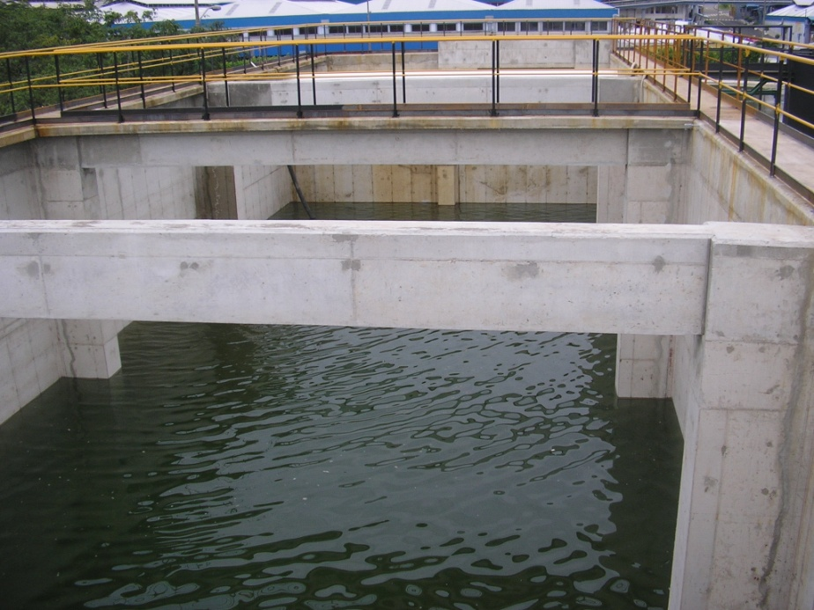
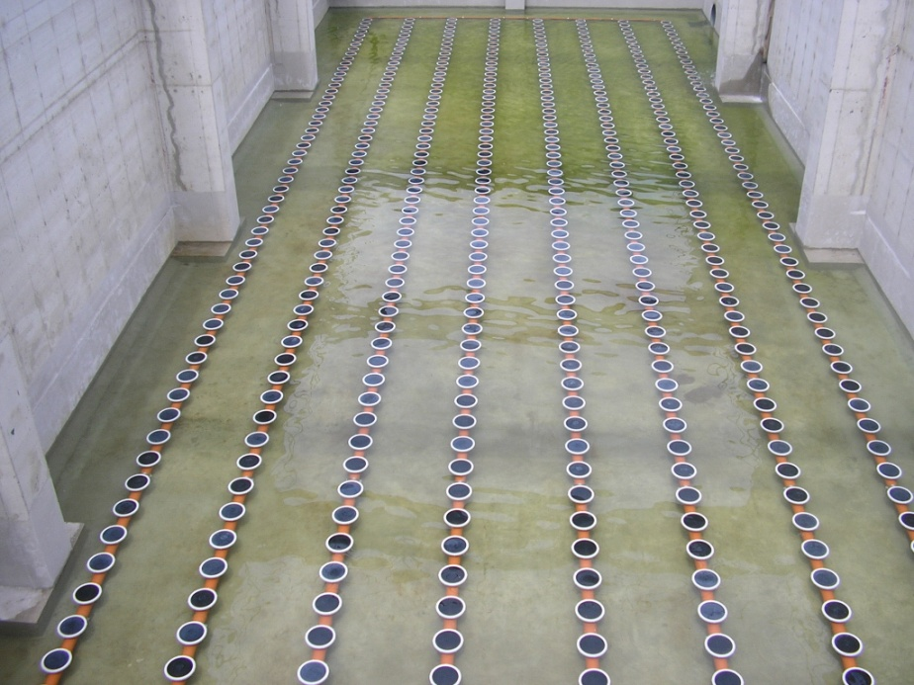
Sistema de tratamiento.- Proceso Biológico
Tanque de Aireación
Vista con suministradores

Slide 17
Sistema de tratamiento.- Proceso Biológico
CONJUNTO SUMINISTRO DE AIRE (SOPLADORES).
Cantidad: 02
Características técnicas:
Función: Suministro de aire requerido por las bacterias dentro del Tanque de aireación
Capacidad nominal (m³/h): 1944
Temperatura (⁰C): 35
Potencia unitaria (HP): 75
Accionamiento: Motor eléctrico 220/440 V /3F/60 HZ, IP-55
Operación On – Off: Lazo de control medidor de OD y/o temporizador
Accesorios complementarios: Silenciador de succión y descarga, filtro, cabina, insonora, Válvula de alivio, válvula de retención, junta de expansión, Soporte anti vibratorio, manómetro, tuberías y accesorios Descarga en acero inoxidable.
Conjunto de aireación: Un conjunto compuesto por 540 difusores de aire, Membranas en EPDM, bases inyectadas en UPVC, Red de tuberías de distribución de aire En PP, soportes y anclajes en acero inoxidable.

Slide 18
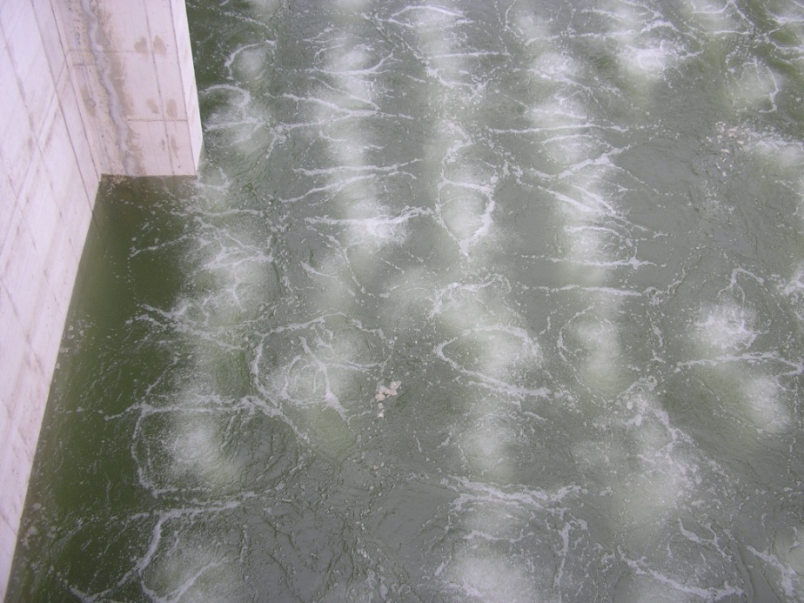
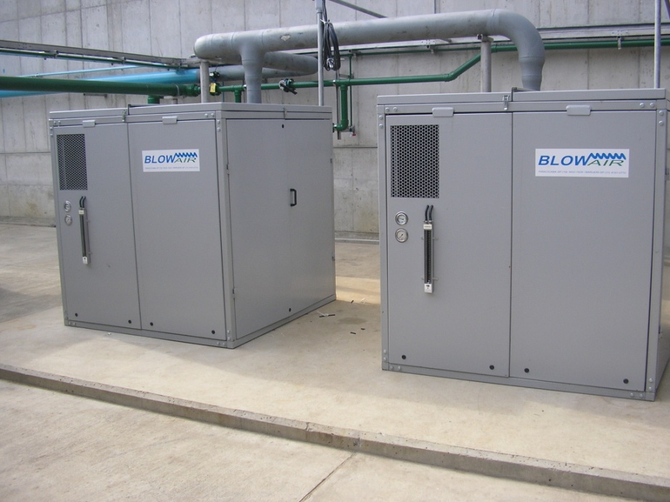
Sistema de tratamiento.- Proceso Biológico
SISTEMA DE SOPLADORES DE AIRE: SUMINISTRAR AIRE AL TANQUE DE AIREACION A TRAVES DE UN SISTEMA CONFORMADO POR LOS SOPLADORES Y DIFUSORES DE MEMBRANAS MICROPERFORADAS EN EPDM, QUE PERMITE LA PRODUCCION DE MICRO BURBUJAS QUE SE DISPERSAN EN MEDIO DE LA MASA LIQUIDA FACILITANDO LA REALIZACION DE LA REACCION BIOLOGICA, EN PRESENCIA DE UNA CIERTA CANTIDAD CONTROLADA DE MICROORGANISMOS AEROBIOS.
Suministradores de Aire
Sopladores de Aire

Slide 19
Sistema de tratamiento.- Proceso Biológico
CLARIFICADOR SECUNDARIO
Cantidad: 01
Características técnicas:
Función: Separación de sólidos suspendidos.
Perfil: Cilíndrico, fondo tronco-cónico, abierto, con canaleta recolectora.
Localización Anexo al tanque de aireación
Tipo de construcción concreto armado e impermeabilizado y recubrimiento
Epóxico en canaleta perimetral y un metro por debajo de esta.
Dimensiones básicas:
Cuerpo principal:
-Diámetro (m) 15,0
-Altura cilíndrica (m) 2,20
-Altura total (m) 4,0
Canaleta recolectora de salida:
-Ancho (m): 0,3
-Altura total (m): 0,60
Accesorios: Puente móvil de barrido, conexiones de entrada y salida de lodo y espuma, drenaje, plataforma y escalera de servicio.

Slide 20
Sistema de tratamiento.- Proceso Biológico
CAJA DE RECOLECCION
Cantidad: 01
Características técnicas:
Función: Recibir los lodos del decantador
Perfil: Rectangular, abierto.
Localización: Anexo al tanque de aireación
Tipo de construcción: concreto armado e impermeabilizado.
Dimensiones básicas:
-Largo (m): 1,50
-Ancho (m): 1,50
-Altura total (m): 4,10
PUENTE BARREDOR DECANTOR SECUNDARIO
Cantidad: 01
Características técnicas:
Función: Barrer los sólidos de fondo para la cámara central, y las espumas de superficie hacia el colector superficial.
Forma constructiva: Estructura en acero al carbono, con protección epoxica.
Deflectores internos en PRFV y arpadores de fondo en Caucho.
Protección superficial: Limpieza con arena grado metal casi blanco PSC-SP 10 y protección con barrera epoxica poliamida, con espesor de 4 mils, de película seca y pintura epoxica alquitrán de hulla con espesor de 6 mils después de seca.
Diámetro nominal (m): 15,0
Velocidad periférica (cm/S): Aprox. 2,0
Potencia instalada (Kw): 0,33

Slide 21
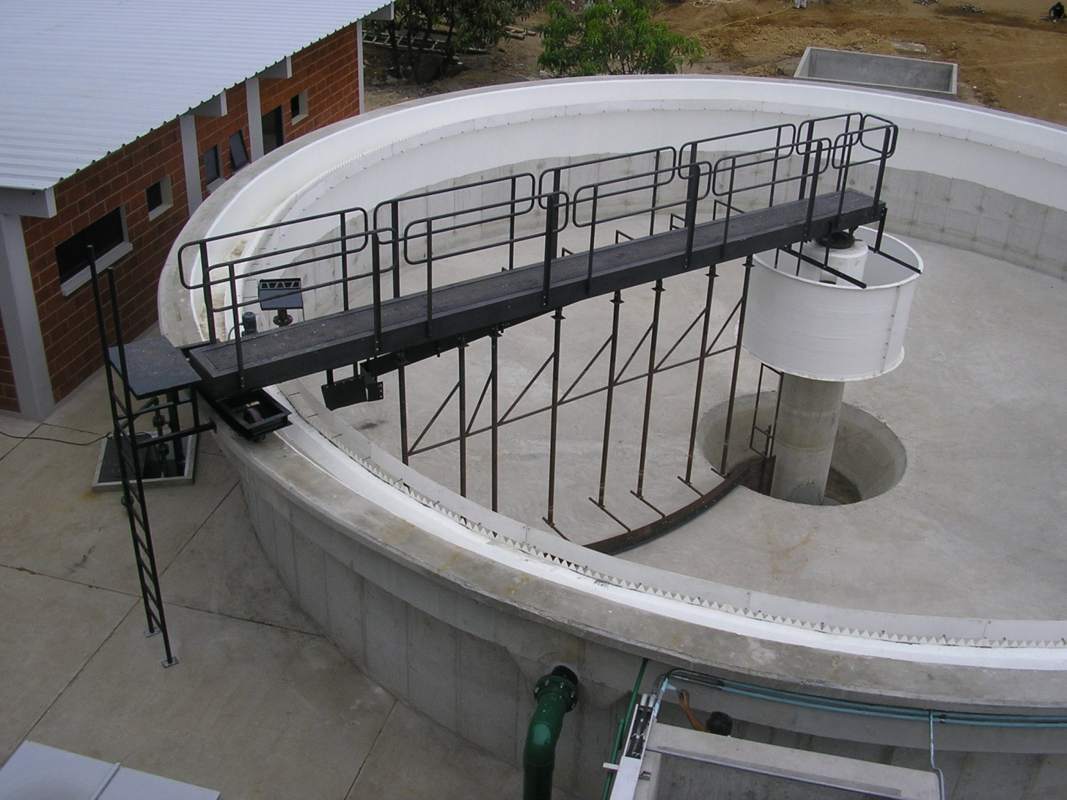
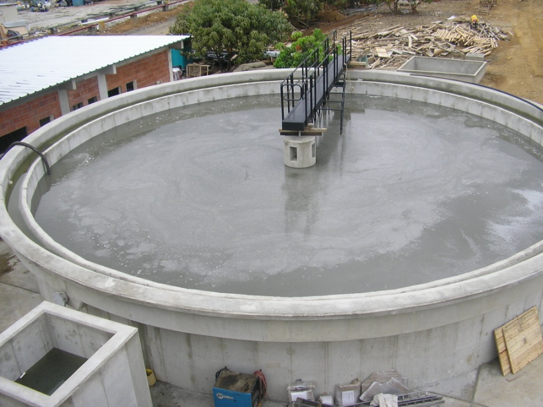
Sistema de tratamiento.- Proceso Biológico
Clarificador con equipos instalados
Pruebas de estanqueidad

Slide 22
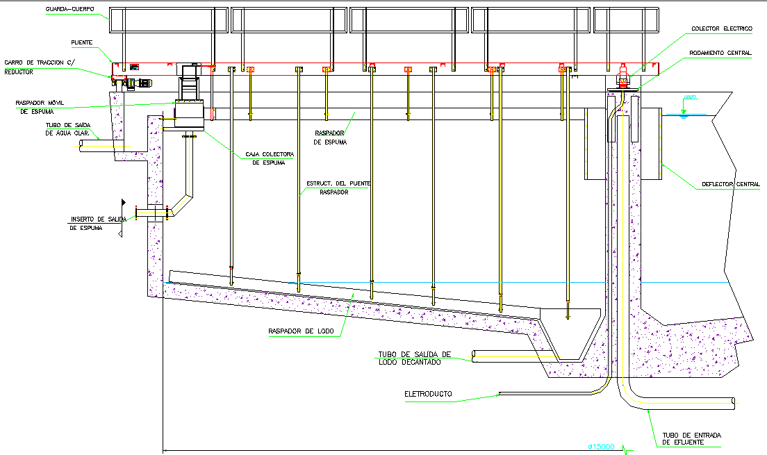
Sistema de tratamiento.- Proceso Biológico
COMPONENTES DEL CLARIFICADOR SECUNDARIO

Slide 23
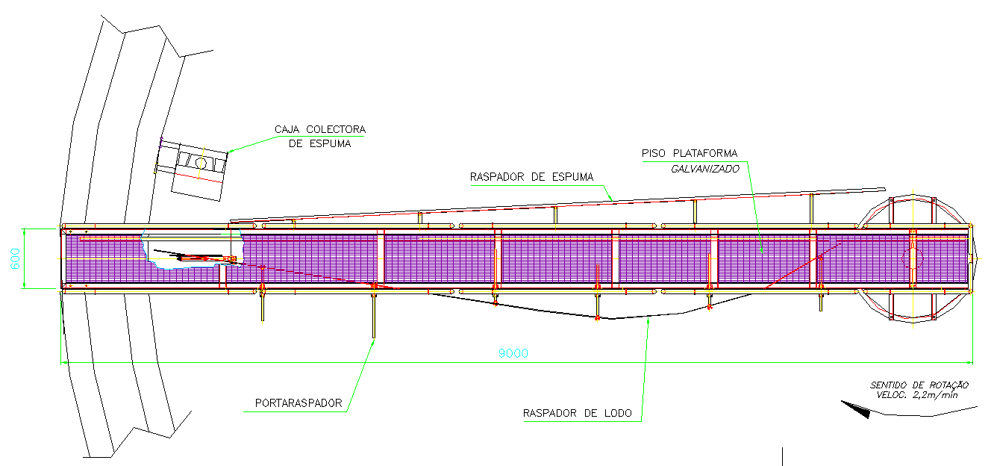
Sistema de tratamiento.- Proceso Biológico
COMPONENTES DEL BARREDOR SECUNDARIO

Slide 24
Sistema de tratamiento.- Desinfección
TANQUE DE CONTACTO
Cantidad: 01
Caudal (m3h): 125 Tiempo de retención (min): 20 Características técnicas: Función: Eliminación de patógenos. Perfil: Rectangular, abierto, Localización Anexo al tanque de decantación. Construcción H.A. impermeabilizado.
Dimensiones básicas: -Largo (m): 10.3 -Ancho (m): 2.70 -Altura total (m): 1.80 Accesorios: Cinco pantallas en PEFV de 2.80 *1.80 m.
Espesor 8 mm, y conexiones.

Slide 25
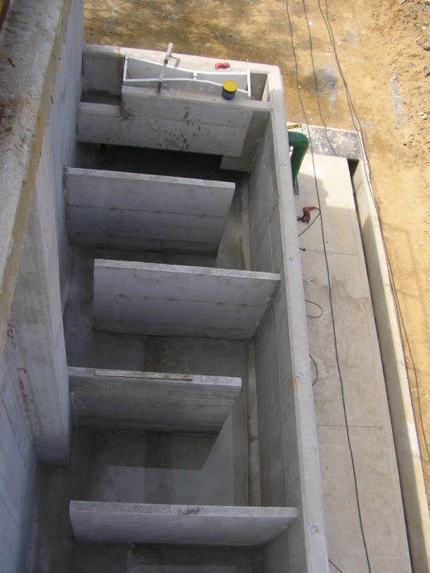
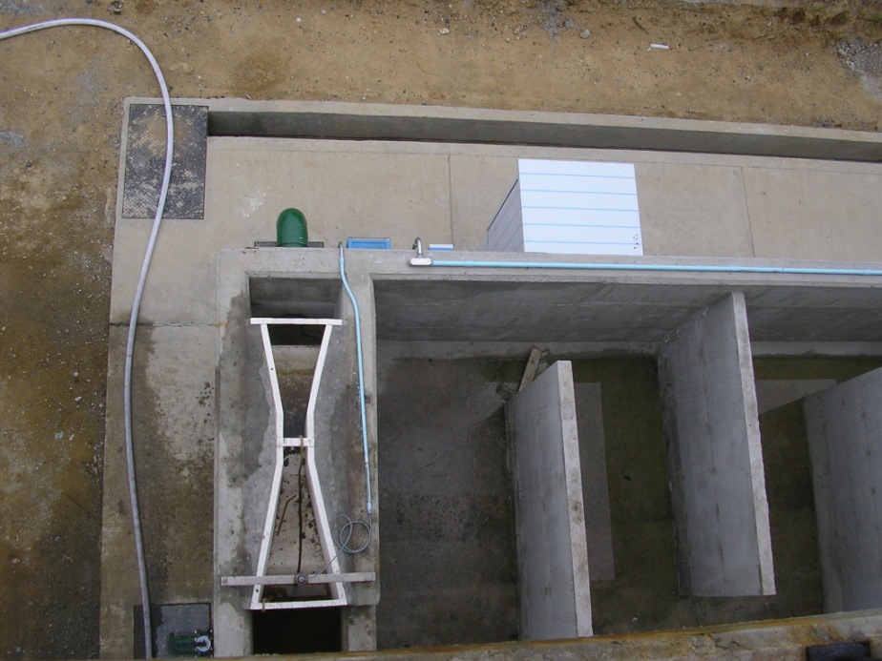
Sistema de tratamiento.- Desinfección
Pantallas reductoras
Canaleta Parshall en Tanque de Contacto

Slide 26
Sistema de tratamiento.- Desinfección
DIQUE DE PRODUCTOS QUIMICOS (Cloruro férrico, soda e hipoclorito)
Cantidad: 01
Características técnicas: Función: Recinto abierto, para albergar los
Productos químicos
Perfil: Área protegida por un pozo de contención, con muros de 0.65m.
Tipo de construcción: Concreto armado con impermeabilización interna.
Área útil (m2): 24 Dimensiones:
-Longitud (m): 3.40
-Ancho (m): 7.1
Accesorios: Bases para los tanques y bombas dosificadoras y productos químicos, impermeabilización general.

Slide 27
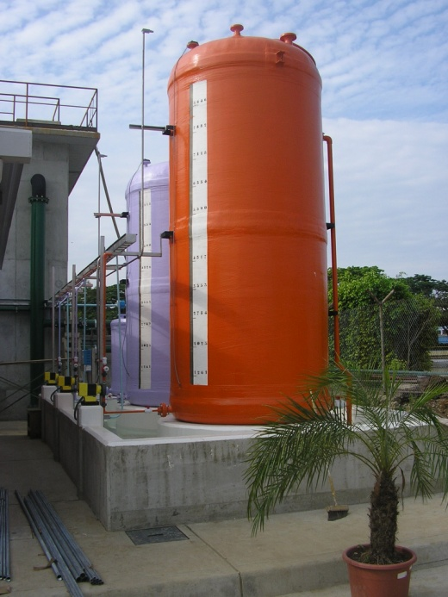
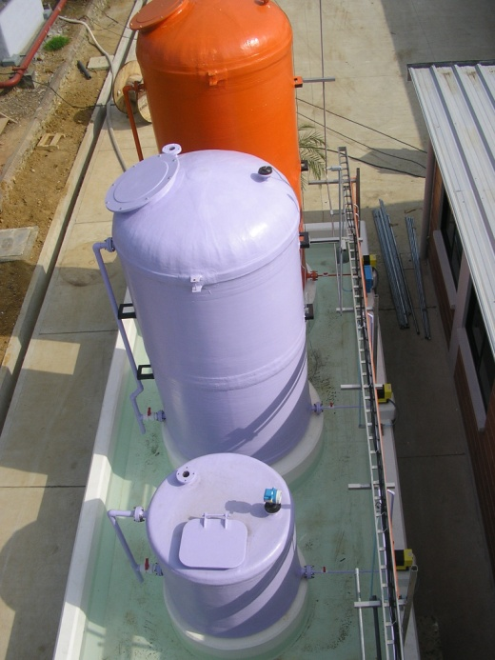
Sistema de tratamiento.- Desinfección
Dique de Reactivos
Vista en Planta

Slide 28
Sistema de tratamiento.- Sistema de Espesamiento y Deshidratación de lodos.
ESPESADOR ESTATICO DE LODOS
Cantidad: 01
Características técnicas:
Función: Concentración de lodos
Tipo: Estático
Perfil: Cilíndrico, fondo, tronco-cónico, abierto, con canaletas colectoras.
Tipo de construcción: Metálico con protección interna y externa en acero al carbón A-36 y/o ASTM 283₀C.
Protección superficial: Interna: limpieza superficial con arena grado metal casi blanco SSPC-SP 10 y protección con barrera epóxica poliamida, con un espesor de 4 mils. de película seca y pintura epóxica alquitrán de hulla con un espesor de 6 mils después de seca.
Externa: limpieza de superficie SSPC-SP 03 y protección con imprimante alquílico espesor de 3 mils. de película seca y acabado en esmalte alquílico espesor de 3 mils. de película seca.
Dimensiones básicas:
Cuerpo principal:
-Diámetro (m): 7,30
-Altura cilíndrica (m): 3,50
-Altura cónica: 3,65
-Altura total (m): 7,15
Presión:
-Operación (psi): Atmosférica
-Diseño: API 650
Espesores:
-Cuerpo (pulg.): 3/16”
-Fondo (pulg.): 1/4”
Accesorios: Conexiones de entrada y salida de lodos, Drenaje y escalera tipo gato.
Se incluye conexión de conducción de lodos anaerobios y bombeo.

Slide 29
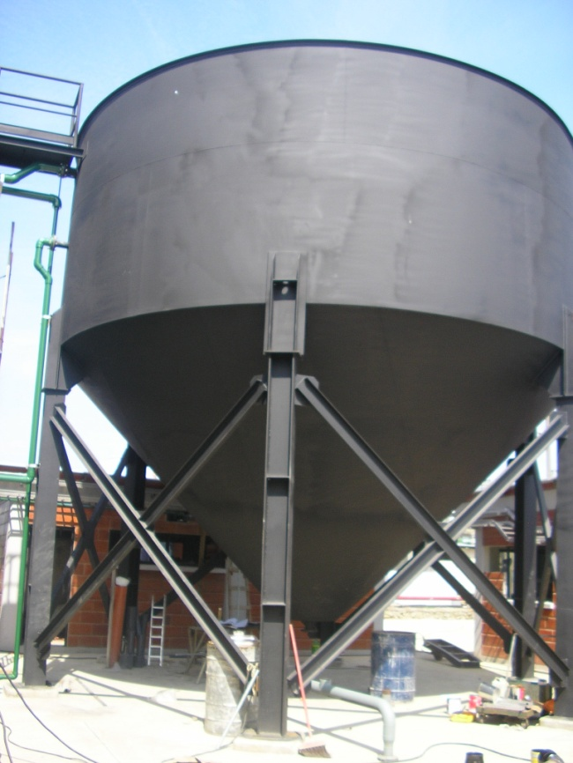
Sistema de tratamiento.- ESPESADOR ESTATICO DE LODOS
LA FUNCION DEL TANQUE ESPESADOR DE LODOS ES LA DE PROMOVER UNA MAYOR CONCENTRACION DE SOLIDOS EN EL LODO, REDUCIENDO LA CANTIDAD DE AGUA MEZCLADA EN EL. EL LODO ES RECIBIDO A UNA CONCENTRACION ESTIMADA DEL 1% EN SOLIDOS SECOS Y DEJA EL TANQUE A UNA CONCENTRACION ESTIMADA DE HASTA EL 2.5 % EN SOLIDOS SECOS (O SST).
Espesador de lodos

Slide 30
Sistema de tratamiento.- Sistema de Espesamiento y Deshidratación de lodos.
FILTRO PRENSA PARA DESHIDRATACION DE LODOS
Cantidad 01
Características técnicas:
Función: Concentración de lodo aprox. 2,5% hasta
Aprox. 30% en sólidos.
Localización: Sala de deshidratación
Tipo de construcción: Filtro prensa de placas
Materiales:
-Componentes en contacto directo Lodo Polipropileno
-Componente sin contacto directo Acero al carbono con pintura epoxica
Dimensiones básicas Aprox.:
-Longitud total (mm): 4447
-Altura total (mm): 1325
-Ancho total (mm): 1120
Presión máx. Operación (bar): 6-16
Accesorios complementarios: Bastidor 15 bar, sistema de cierre 264 MPA-E, bandeja colectora de gotas, paquete de placas en poliuretano, juego de lonas de filtración. Sistema de alimentación con inversión de frecuencia, dispositivo de control de presión y válvula de retención, banda transportadora.

Slide 31
Sistema de tratamiento.- Sistema de Espesamiento y Deshidratación de lodos.
Filtro de prensa
Fig. Tomada de: www.diemme-spa.com/filtration

Slide 32
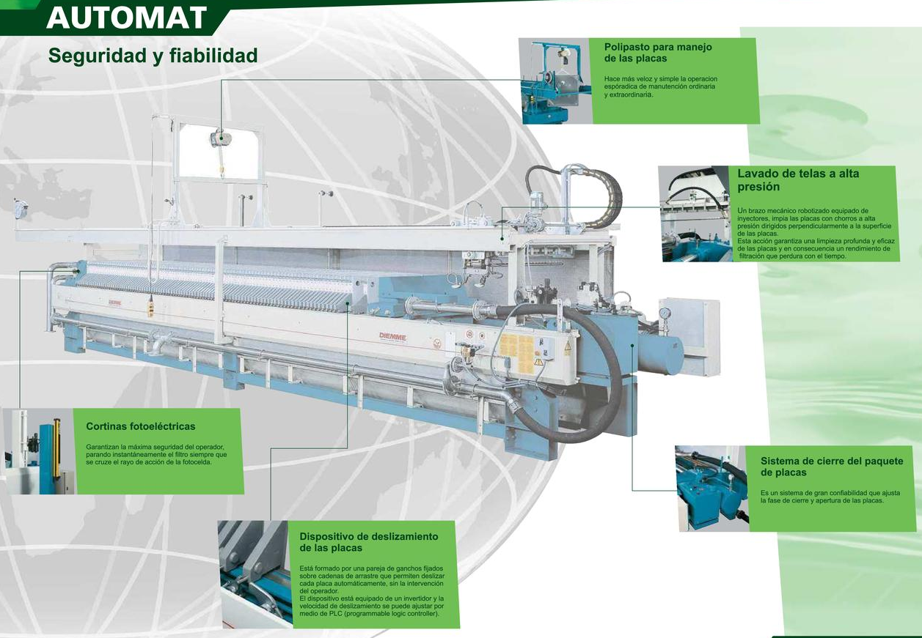
Sistema de tratamiento.- Sistema de Espesamiento y Deshidratación de lodos.
Fig. Tomada de: www.diemme-spa.com/filtration

Slide 33
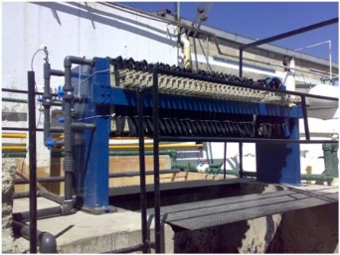
Sistema de tratamiento.- Sistema de Espesamiento y Deshidratación de lodos.
FILTRO PRENSA MANUAL PARA UNA PRESION DE HASTA 5000 LIBRAS LA APERTURA DEL FILTRO SE REALIZA DE FORMA MANUAL Y LA DESCARGA ES POR GRAVEDAD VAN DESDE 50 LITROS HASTA 2000 LITROS POR LOTE FILTRANTE. EL CIERRE DEL FILTRO PUEDE SER MANUAL O AUTOMATICO. SELLADO ESTANDAR O SELLADO HERMETICO.
Fig. Tomada de: http://www.aguaazulinternacional.com.mx/filtro_prensa_de_placas.html

Slide 34
Sistema de tratamiento.- Conjuntos Complementarios
MOTO-BOMBAS CENTRIFUGAS HORIZONTALES
Cantidad Ver tabla
Características técnicas:
Función: Transferencia de efluente y/o lodo
Tipo de operación: L “Stand by”, cuando se requiera
Caudal (m³/h): Ver tabla
Altura manométrica (mca): Ver tabla
Tipo de constructivo: Centrifuga, cuerpo/rotor y anillo de desgaste en Fe gris GG-20, eje en acero inoxidable, camisa del eje en inoxidable.
Potencia instalada: Ver tabla
Motor eléctrico: 1750 rpm, 230/460 V, 60 HZ, IP 55 válvulas de retención, descarga y succión del tipo mariposa, manómetro en la línea de descarga.

Slide 35
Sistema de tratamiento.- Conjuntos Complementarios
ITEM | LOCALIZACION | Q-m3/h | HM-mca | POT.-HP | CANT.
01 | Alimentación a tanque de des nitrificación →anóxico | 125 | 15 | 10 | 2
02 | Recirculación de tanque de aireación | 250 | 10 | 12 | 2
03 | Recirculación del sedimentador | 125 | 10 | 10 | 2
04 | Mezcla en tanque anóxico | 125 | 8 | 7.5 | 1
metro de columna de agua (m.c.a. o mH₂O) que es la presión ejercida sobre su base por una columna de agua de un metro de altura.

Slide 36
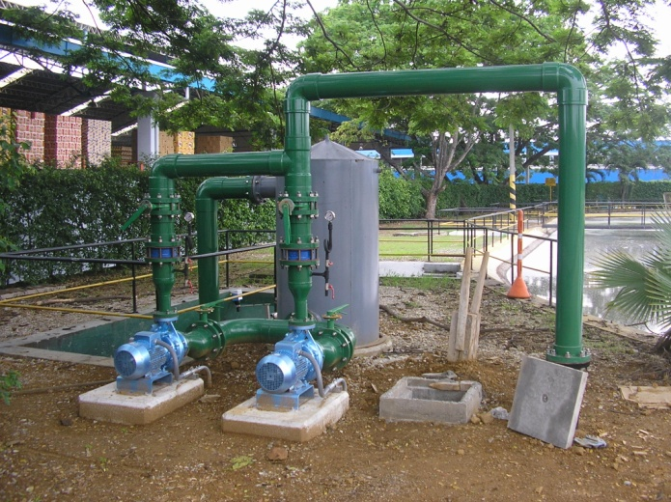
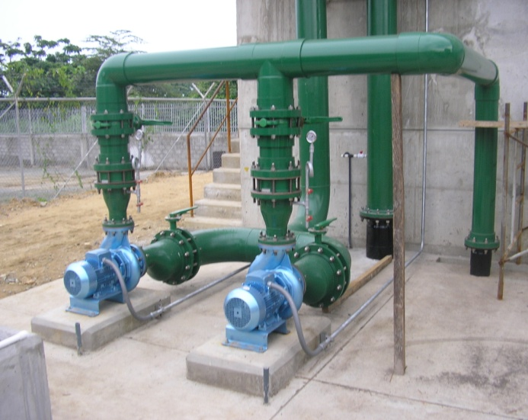
Sistema de tratamiento.- Conjuntos Complementarios
BOMBAS PARA ALIMENTACIÓN DEL TANQUE ANÓXICO: TIENEN POR FUNCION EL BOMBEO DE LOS EFLUENTES DESDE LA LAGUNA ANAEROBIA AL TANQUE ANOXICO PARA LA REMOCION DE N-NO₃, N-NH₄ Y N_{ORGANICO}.
BOMBAS PARA RECIRCULACIÓN DEL TANQUE DE AIREACIÓN AL ANÓXICO: SU FINALIDAD CONSISTE EN RECIRCULAR EL EFLUENTE/LODO PROVENIENTE DE LA SALIDA DEL TANQUE DE AIREACION QUE ESTA MONTADO SECUENCIALMENTE DESPUES DEL TANQUE ANOXICO.

Slide 37
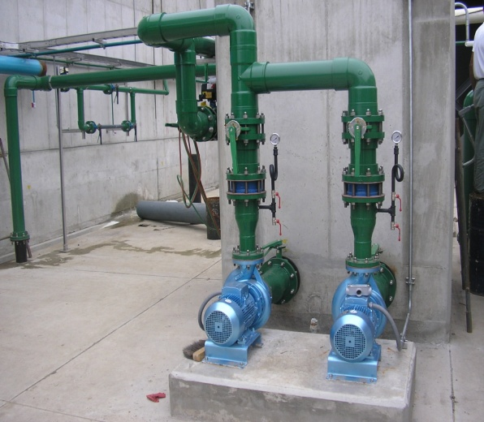
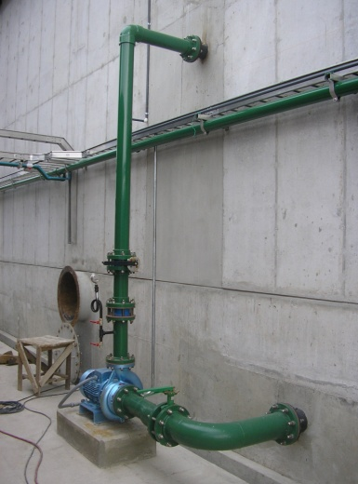
Sistema de tratamiento.- Conjuntos Complementarios
BOMBAS PARA RECIRCULACIÓN DE LODOS: PARA MANTENER UNA CANTIDAD ACTIVA Y SUFICIENTE DE MICROORGANISMOS EN EL INTERIOR DEL TANQUE DE AIREACION , AUMENTANDO DE ESTA MANERA SU EFICIENCIA DE REMOCION DE MATERIA ORGANICA, SE PRACTICA LA RECIRCULACION DE PARTE DE LODO SEDIMENTADO EN EL CLARIFICADOR SECUNDARIO DIRECTAMENTE HACIA EL TANQUE ANOXICO.
BOMBA PARA RECIRCULACIÓN TANQUE ANÓXICO: ESTA BOMBA REALIZA UNA AGITACION HIDRAULICA PARA MEJORAR ASI LA MEZCLA DE TODAS LAS CORRIENTES LIQUIDAS QUE ESTAN ENTRANDO A ESTE TANQUE.

Slide 38
Sistema de tratamiento.- Conjuntos Complementarios
BOMBAS DOSIFICADORAS DE PRODUCTOS QUIMICOS
Cantidad: Ver tabla
Características técnicas:
Función: Dosificación de productos químicos
Tipo de operación: Continuo
Caudal (1/h): Ver tabla
Altura manométrica (mca): Ver tabla
Tipo constructivo: Diafragma estándar, cabezal en PVDF, sellos en PTFE y válvulas en PVC.
Potencia instalada: Ver tabla
Motor eléctrico: 1750 rpm, 115-230 V, 60 Hz,-IP 67
Control: Con señal de 4 a 20 mca para su control automático.
ITEM | LOCALIZACION | Q-m3/h | HM-mca | POT.- kw | CANT.
01 | Cloruro férrico | 0-80 | 120 | 0,18 | 1
02 | Soda caustica | 0-20 | 100 | 0,10 | 1
03 | Polímero en clarificación | 0-90 | 80 | 0,18 | 1
04 | Polímero en deshidratación | 0-260 | 80 | 0,37 | 1
05 | Hipoclorito de sodio | 0-30 | 80 | 0,18 | 1

Slide 39
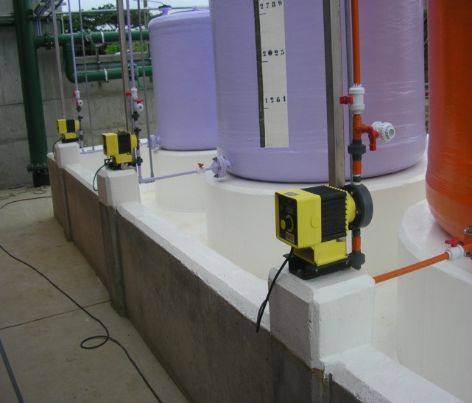
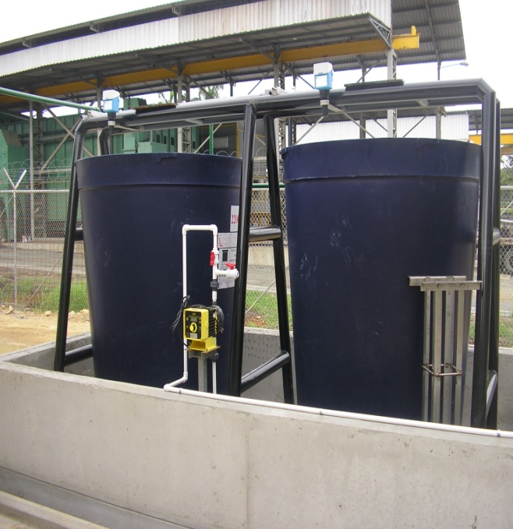
Sistema de tratamiento.- Conjuntos Complementarios
BOMBAS DOSIFICADORAS PARA:
CLORURO FÉRRICO
B) SODA CÁUSTICA
C) HIPOCLORITO
BOMBA DOSIFICADORA PARA POLÍMERO: SIRVE PARA LA DOSIFICACION DE POLIELECTROLITOS EN LA ENTARADA DEL CLARIFICADOR SECUNDARIO PARA AUMENTAR LA EFICIENCIA DE REMOCION DE SOLIDOS SUSPENDIDOS AUN PRESENTES EN GRAN CANTIDAD EN EL EFLUENTE TRATADO.
Nota: La dosificación de productos químicos es automática y proporcional, con señal de señal de salida a red profibus y controladas por las siguientes variables:
-Cloruro férrico: Contenido de fosforo y caudal -Soda caustica: pH -Polímero: Caudal -Hipoclorito: caudal

Slide 40
Sistema de tratamiento.- Conjuntos Complementarios
TANQUES PREPARACION Y ALMACENAMIENTO DE QUIMICOS
Cantidad: Ver tabla
Características técnicas:
Función Almacenar y preparar químicos
Localización Área de dosificación
Tipo de construcción Ver tabla
Capacidad (litros) Ver tabla
Accesorios complementario Conexiones, tapa torisférica, nivel en
Vidrio.
Aplicación | Volumen (lts) | Material | Cantidad
Cloruro férrico | 8.000 | PRFV | 01
Soda caustica | 8.000 | PRFV | 01
Polímero clarificación | 5.000 | Concreto | 01
Hipoclorito | 2.000 | PRFV | 01

Slide 41
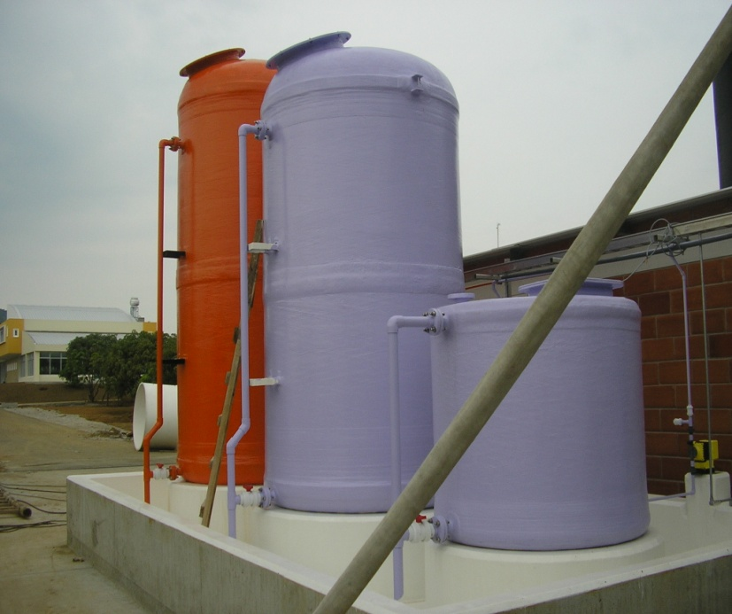
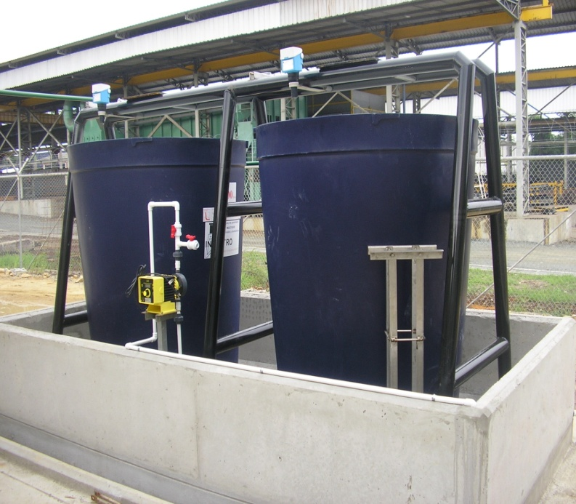
Sistema de tratamiento.- Conjuntos Complementarios
Nota: La dosificación de productos químicos es automática y proporcional, con señal de señal de salida a red profibus y controladas por las siguientes variables:
-Cloruro férrico: Contenido de fosforo y caudal -Soda caustica: pH -Polímero: Caudal -Hipoclorito: caudal

Slide 42
Sistema de tratamiento.- Conjuntos Complementarios
PANELES DE FUERZAS Y CONTROL
Cantidad: 02 Cofres en láminas galvanizadas calibre 16 pintado al horno, del tipo auto soportado a cárcamo, anclado al piso.
Incluye todos los elementos de control de la PTAR:
Arranque lentos para motores mayores a 20 HP.
1 Breacker general.
1 Sistema de barraje en cobre pintado y acrílico.
1 transformadores de corriente.
1 analizador de redes marca circutor.
2 lámparas de iluminación tipo fluorescente.
2 tomas internas.
Arranque lentos para motores mayores a 20 HP.
Arranque para motores menores a 20 HP, por guardar motor, contador.
Selectores de tres posiciones para cada arranque.
Lámparas de encendido y disparo para guardar motor.
Bornas.
Los instrumentos tendrán interruptores mono polares.
UPS de 2000 VA.
Protección fina.
Control de voltaje trifásico.

Slide 43
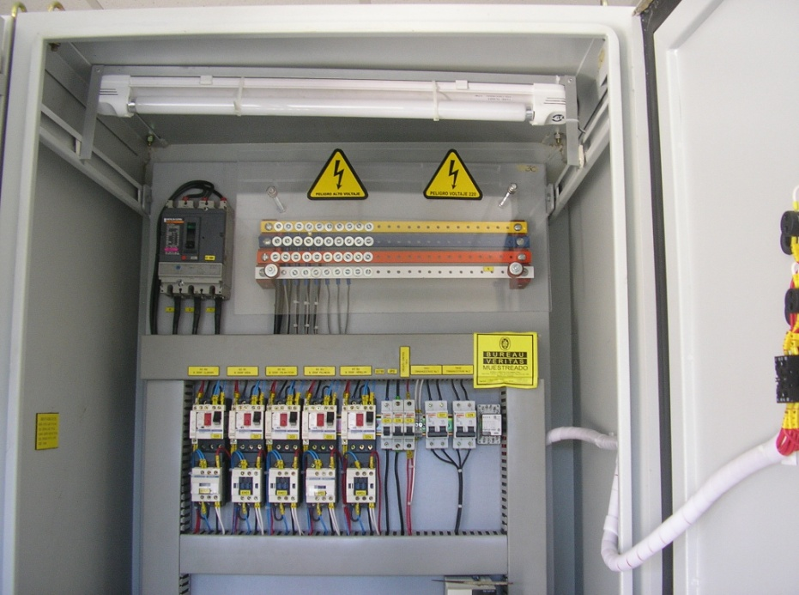
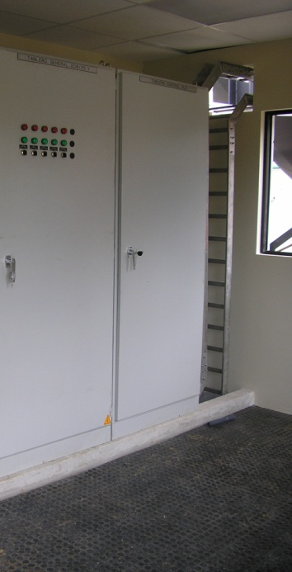
Sistema de tratamiento.- Conjuntos Complementarios
FOTO DEL TABLERO GENERAL DE 208/115 V.
Cofres del Tablero

Slide 44
Sistema de tratamiento.- Conjuntos Complementarios
PANEL DEL PLC
Cantidad: 01 Cofre en lámina galvanizada calibre 16 pintada al horno, del tipo auto soportado al cárcamo, anclado al piso.
Incluye los siguientes elementos:
1 PLC CPU incluye PROFIBUS DP.
2 Tarjetas 32 IN 24 VDC (EM321).
1 Tarjeta 16 OUT RELE.
1 Tarjeta 8 OUT RELE.
1 Interface CP340.
Micro Memory card 128 KBITS.
Conectores frontales.
1 Fuente de 24 VDC 5 A IMPUT PLC Siemens.
Lámpara de iluminación interior.
Bornas unipolares para salidas-entradas digitales con tacos de protección.
Cables y accesorios para entradas y salidas digitales.
Conversor PA/DP.
Conversor DP/4-20 ma.
Cable de conexión PLC.

Slide 45
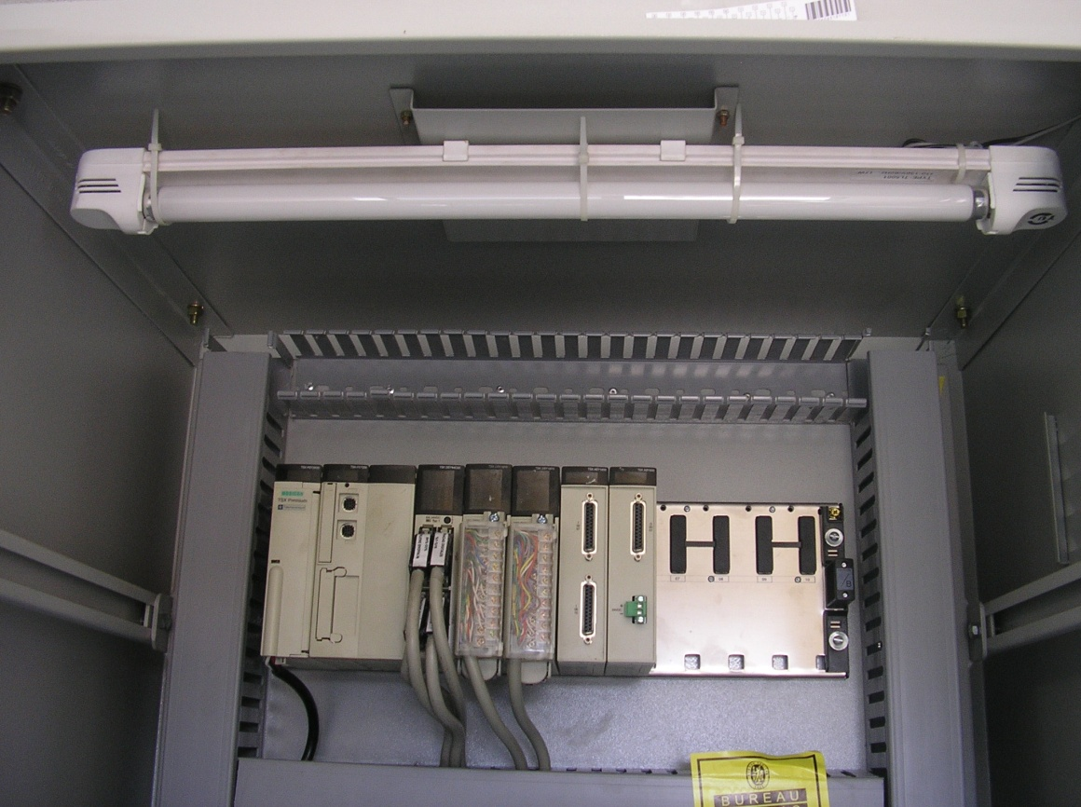
Sistema de tratamiento.- Conjuntos Complementarios
FOTO DELPANEL DEL PLC

Slide 46
Sistema de tratamiento.- Conjuntos Complementarios
EQUIPOS DE CONTROL, AUTOMATIZACION E INSTRUMENTACION
MANOMETROS
Cantidad: Ver tabla
Características técnicas: Tipo: Indicador local Función: Indicador de presión
Localización: Líneas de descarga de las bombas
Diámetro de carátula: 21/2” Rango de operación (kg/cm²): 0-5 Caja: Acero inoxidable.
Localización | Cantidad
Motobombas de alimentación a tanque anóxico | 2
Motobombas de recirculación de aireación | 2
Motobombas de recirculación de decantador | 2
Motobombas de mezcla en des nitrificación | 1

Slide 47
Sistema de tratamiento.- Conjuntos Complementarios
EQUIPOS DE CONTROL, AUTOMATIZACION E INSTRUMENTACION
TRANSMISOR SENSOR DE MEDICION DE CAUDAL EN CANAL
Cantidad | 01
Características de técnicas:
Función: | Medición y totalización. Caudal en Parshall salida PTAR. Fluido Efluente industrial
Presión de operación: | ATM
Temperatura de operación/Tem. Max. | 25/35⁰C
Caudal de operación | 125 m³/h
Densidad | 1.0 Kg./dm³
Viscosidad | 1cP
Altura canaleta | 1m.
TRANSMISOR
Función | Medición de caudal en Canaleta Parshall de 9 Tipo Ultrasónico Estándar para uso en área segura
Carcaza: | Plástico ABS

Slide 48
Sistema de tratamiento.- Conjuntos Complementarios
EQUIPOS DE CONTROL, AUTOMATIZACION E INSTRUMENTACION
TRANSMISOR SENSOR DE MEDICION DE CAUDAL EN CANAL
Controles: | Controles, display y totalizador. Rele de salida Tres contactos libres de potencial SPD Señal de salida Profibus
Tensión de alimentación: | 115 VAC+15%/-20%60HZ.
Comunicación : | Sin comunicación remota, con SENSOR Profibus DP.
Tipo de sensor | Ultrasónico.
Función | Medición continúa sin contacto nivel Sensor de temperatura. Para compensación de la velocidad de sonido.
Protección | IP 68
Rango de medición | 0.05-5m.
Temperatura de operación | -20 a 60 º C
Materiales | Polipropileno.
Presión Max. De operación. | 2 Bar.
Certificado | Standard para uso en área segura.
Conexión proceso | Roscado NPT I”
longitud de cable | 5m.

Slide 49
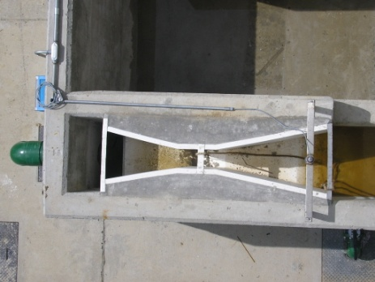
Sistema de tratamiento.- Conjuntos Complementarios
TRANSMISOR SENSOR DE CAUDAL EN CANAL PARSHALL DE SALIDA

Slide 50
Sistema de tratamiento.- Conjuntos Complementarios
EQUIPOS DE CONTROL, AUTOMATIZACION E INSTRUMENTACION
TRANSMISOR SENSOR DE MEDICION DE CAUDAL EN TUBERIA.
Cantidad | 03
Características técnicas:
Función | Lodos a Espesador, agua cruda y recirculación de lodos
Fluido | Efluente industrial
Presión de operación | 20 PSI
Temperatura de operación /Tem. Max. | 25/35⁰C
Caudal de operación | 1/150 m3/h
Densidad | 1.0Kg./dm3
Viscosidad | 1cP
MEDIDOR
Tipo de medidor | Electromagnético
Tipo de conexión | Flanchado clase 150 ANSI/A 105.
Diámetro Nominal | 2” (una unidad) y 6” (dos unidades)
Carcaza | Aluminio
Protección | IP67 / NEMA 4X
Electrodos | 316L
Calibración | 0.5%, 3 puntos
Aprobación | Para uso en aéreas sin riesgos de explosión. Cable prensa estopa. Rosca PG 13.5 para prensa estopa.
Display/Alimentación/Operación | Con display, 85-260 VAC, operación por push-button
Software | Software estándar
Salidas/Entradas | Profibus PA 50 w

Slide 51
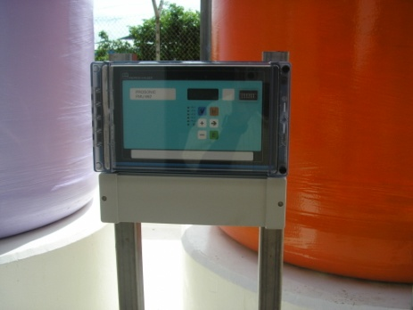
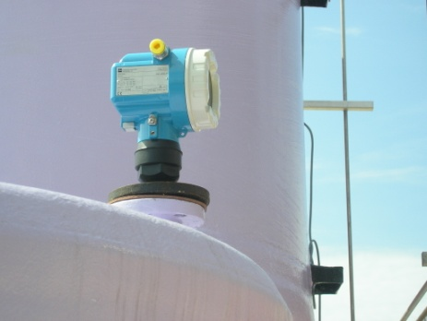
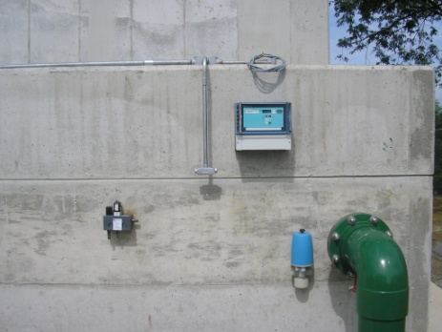
Sistema de tratamiento.- Conjuntos Complementarios
TRANSMISOR SENSOR DE NIVEL SODA - CLORURO
SENSOR DE NIVEL TANQUE HIPOCLORITO DE SODIO
ARMATUR CPU 250, INJEKTOR CYR 10, Y LIQUISYS M

Slide 52
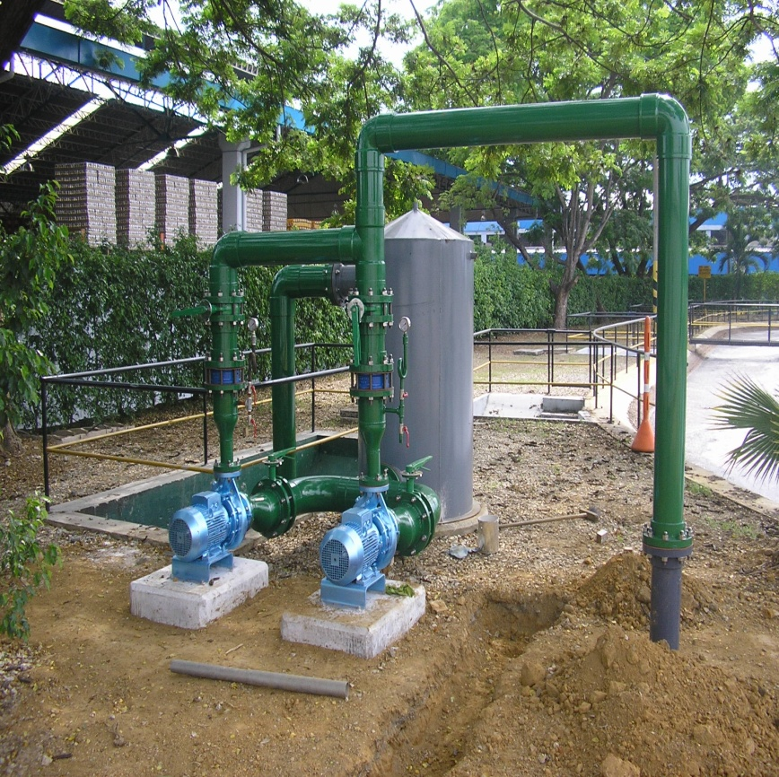
Sistema de tratamiento.- Conjuntos Complementarios
SISTEMAS HIDRAULICOS
TUBERIA PARA ALIMENTACION DEL TANQUE ANOXICO
EN LA DESCARGA DE LAS BOMBAS

Slide 53
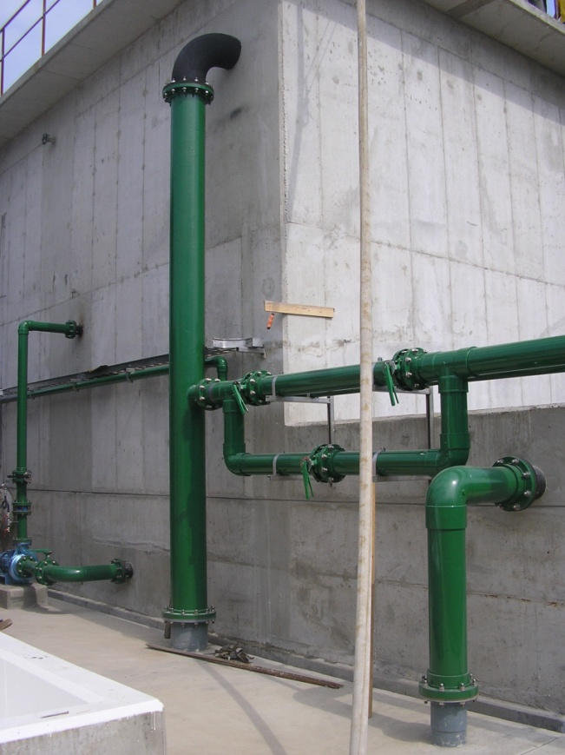
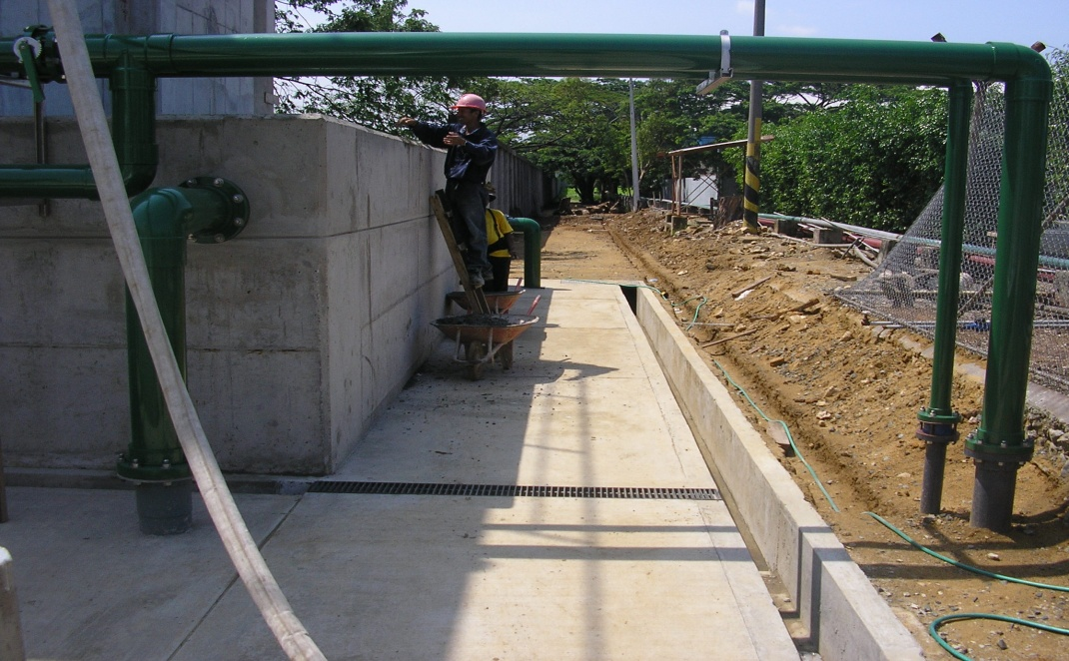
Sistema de tratamiento.- Conjuntos Complementarios
SISTEMAS HIDRAULICOS
TRAMO ENTERRADO Y AÉREO
CONEXIÓN AL TANQUE ANÓXICO

Slide 54
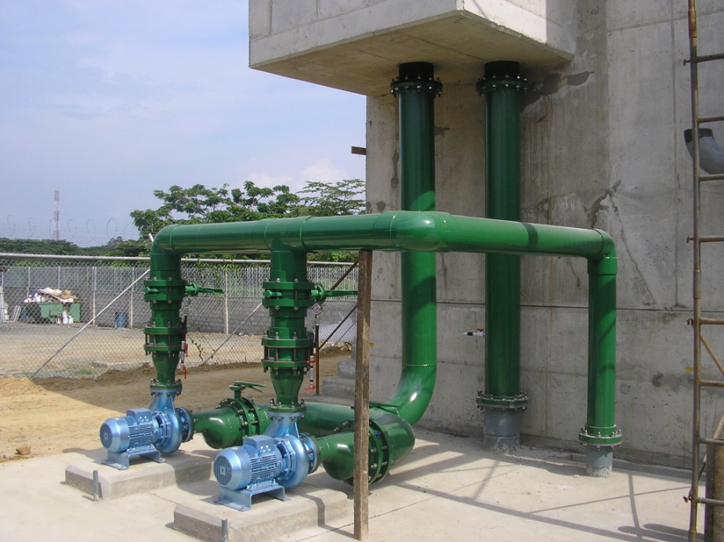
Sistema de tratamiento.- Conjuntos Complementarios
SISTEMAS HIDRAULICOS
TUBERIA DE RECIRCULACION ENTRE EL TANQUE DE AIREACION Y EL ANÓXICO
A LA SALIDA DEL TANQUE DE AIREACIÓN

Slide 55
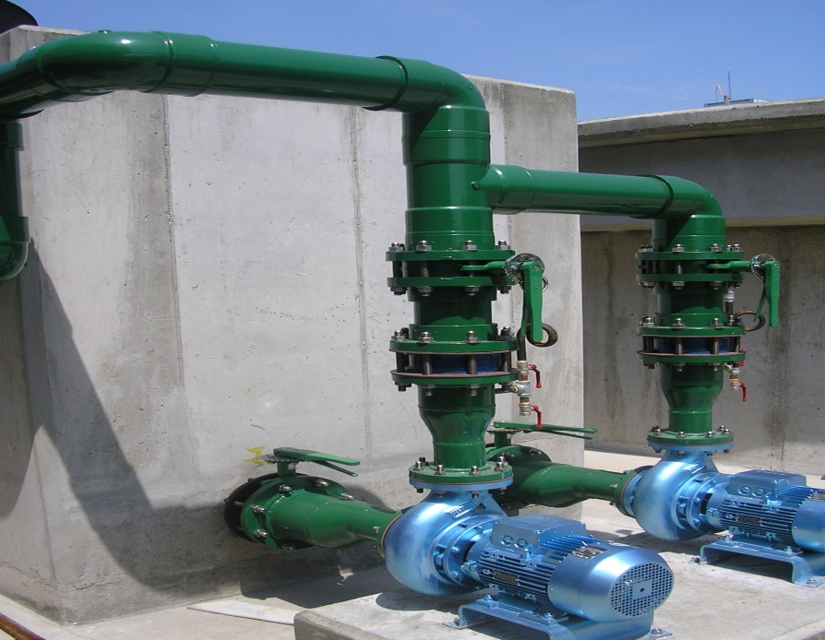
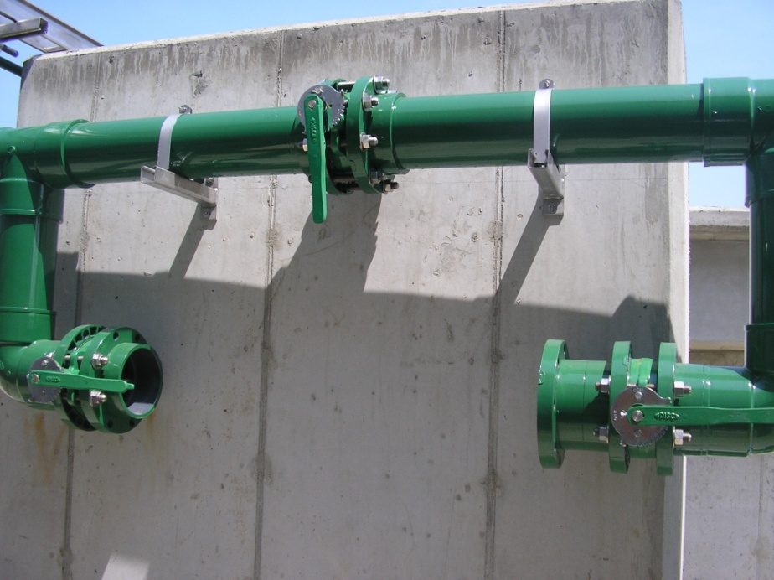
Sistema de tratamiento.- Conjuntos Complementarios
SISTEMAS HIDRAULICOS
TUBERIAS PARA RECIRCULACION DE LODOS
A) EN LA DESCARGA DE LAS BOMBAS
B) EN EL PUENTE DE MEDICIÓN

Slide 56
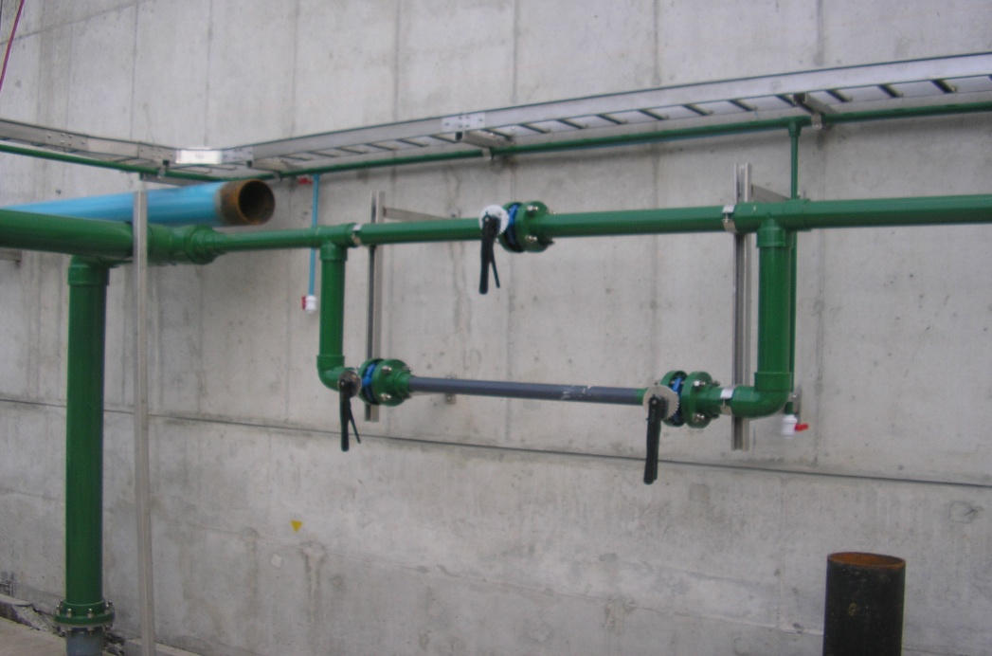
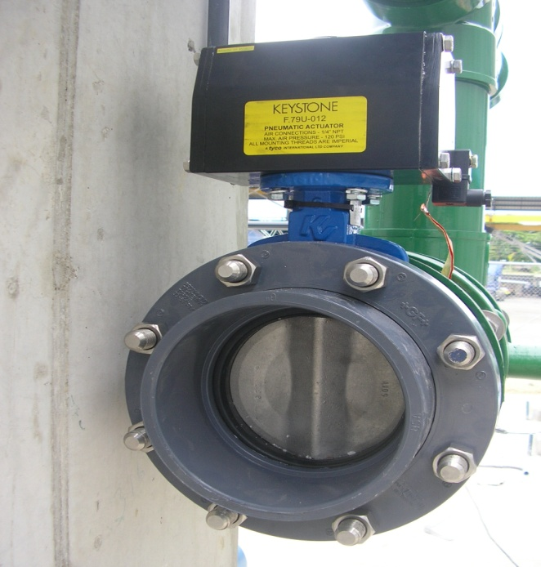
Sistema de tratamiento.- Conjuntos Complementarios
SISTEMAS HIDRAULICOS
TUBERIAS PARA RECIRCULACION DE LODOS
C) EN LA REDUCCIÓN DE Ø 6’’ A Ø 3’’ Y PUENTE DE MEDICIÓN
D) VÁLVULA PROPORCIONAL CON ACTUADOR NEUMÁTICO EN LA TUBERIA DE Ø 6’’

Slide 57
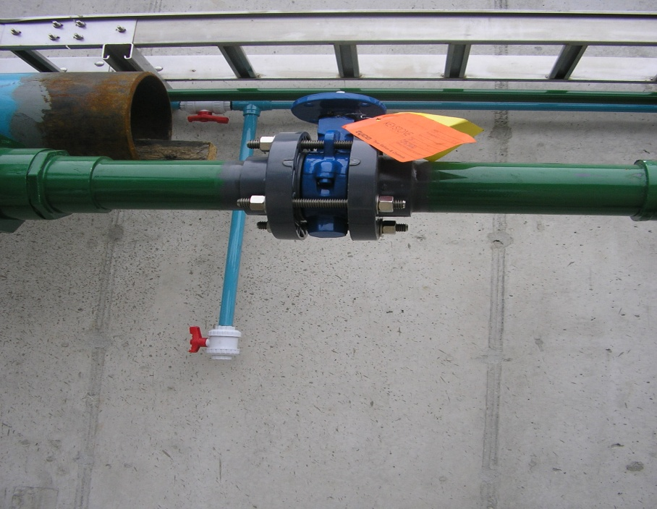
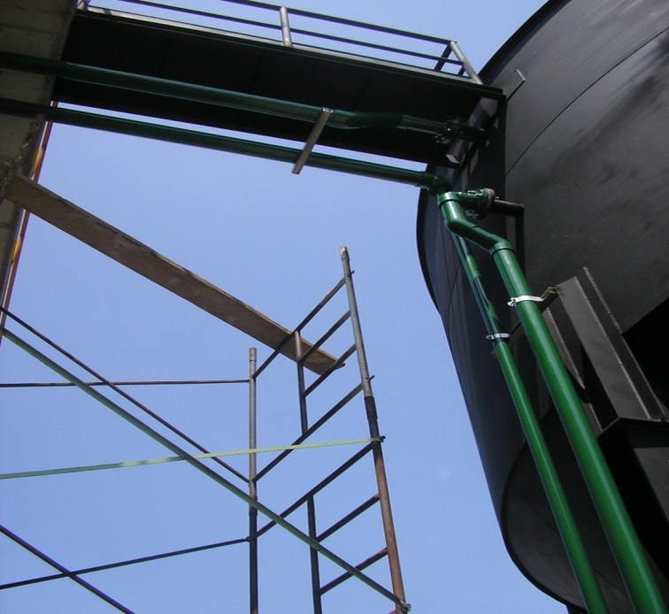
Sistema de tratamiento.- Conjuntos Complementarios
SISTEMAS HIDRAULICOS
TUBERIAS PARA RECIRCULACION DE LODOS
E) VALVULA MARIPOSA CON ACTUADOR NEUMÁTICO EN LA TUBERÍA DE Ø 3’’
F) ENTRADA AL TANQUE ESPESADOR DE LODOS

Slide 58
Sistema de tratamiento.- Conjuntos Complementarios
SISTEMAS HIDRAULICOS
TUBERIA PARA INTERCONEXIÓN DEL CLARIFICADOR SECUNDARIO Y TANQUE DE CONTACTO

Slide 59
Sistema de tratamiento.- Conjuntos Complementarios
SISTEMAS HIDRAULICOS
TUBERIAS PARA AIRE A PRESIÓN
A) TOMA DE AIRE PARA VALVULA PROPORCIONAL
B) TOMA DE AIRE PARA VALVULA NEUMÁTICA

Slide 60
Sistema de tratamiento.- Conjuntos Complementarios
SISTEMAS HIDRAULICOS
TUBERIAS PARA AIRE A PRESIÓN
C) DESOCUPACIÓN TANQUE CONTACTO
D) DESOCUPACIÓN DE TANQUE ANÓXICO Y AEREACIÓN

Slide 61
Sistema de tratamiento.- Conjuntos Complementarios
INTERCONEXION ELECTRICA
AGUA A PRESIÓN HACIA BOMBAS HELICOIDALES, SUSPENDIDAS EN CANALETAS
CANALETAS PORTA CABLES ELECTRICOS INGRESO DE FILTRO PRENSA

Slide 62
Sistema de tratamiento.- ESQUEMA

Slide 63
Sistema de tratamiento.- ESQUEMA

Slide 64
Sistema de tratamiento.- ESQUEMA

Slide 65
Sistema de tratamiento.- ESQUEMA

Slide 66
CONCLUSIONES
La depuración del agua residual juega un papel fundamental en el ciclo del agua. El agua se debe procesar y reciclar antes de devolverla al medio natural del que procede. Este aspecto contribuye notablemente a la preservación de los recursos naturales.
La aplicación de correctas normativas ambientales y el buen uso de materiales construcción ayudaran a preservar este elemento tan vital para los seres vivos.

Slide 67
RECOMENDACIONES
El proceso de tratamiento de aguas residuales industriales puede mejorarse a través de otras fases como la potabilización y un acondicionador de fertilizantes, de esta manera se optimizaría toda la cadena de depuración.

Slide 68
Bibliografía
Manual de Diseño de Estaciones Depuradores de Aguas Residuales
Autor: Aurelio Hernández Lehmann
Introducción a la Ingeniería Sanitaria y Ambiental Vol. 1
Autores: Tejero- Suarez- Jácome- Temprano
Monografía de Depuración
Autora: Lilia Rosales González
Potabilización del Agua 3ra. Edición
Autor: Jairo Alberto Romero Rojas
Memorias técnicas de Informes de Fiscalización de Plantas de Tratamiento de Aguas Residuales.
Autor: Ing. Franklin Villamar

Slide 69
Agradecimientos
A las autoridades, personal docente, familia y amigos por el apoyo incondicional que nos brindaron a lo largo de nuestra carrera universitaria.
A nuestro director de la Tesina Sr. Ing. Gastón Proaño por la paciencia y la inmensa colaboración que nos brindo.
Un agradecimiento especial al Sr. Ing. Julio Rodríguez que siempre motivo con empeño, vida y energía por cada uno de sus alumnos a querer nuestra carrera de Ingeniería Civil.

